Slide 1
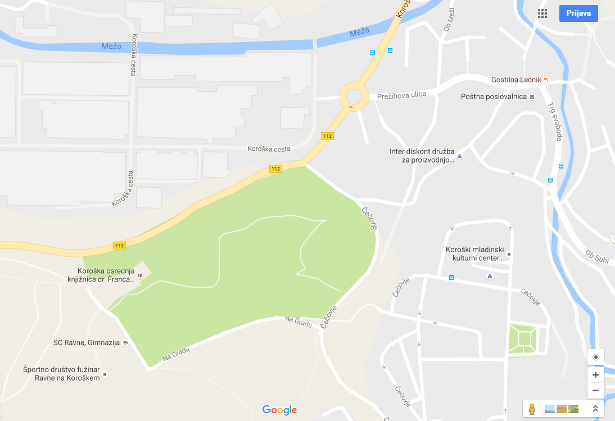
MUZEJ - štauharija
Pešpot, 5 min
KNJIŽNICA
SREDNJA ŠOLA
parkirišče

Slide 2
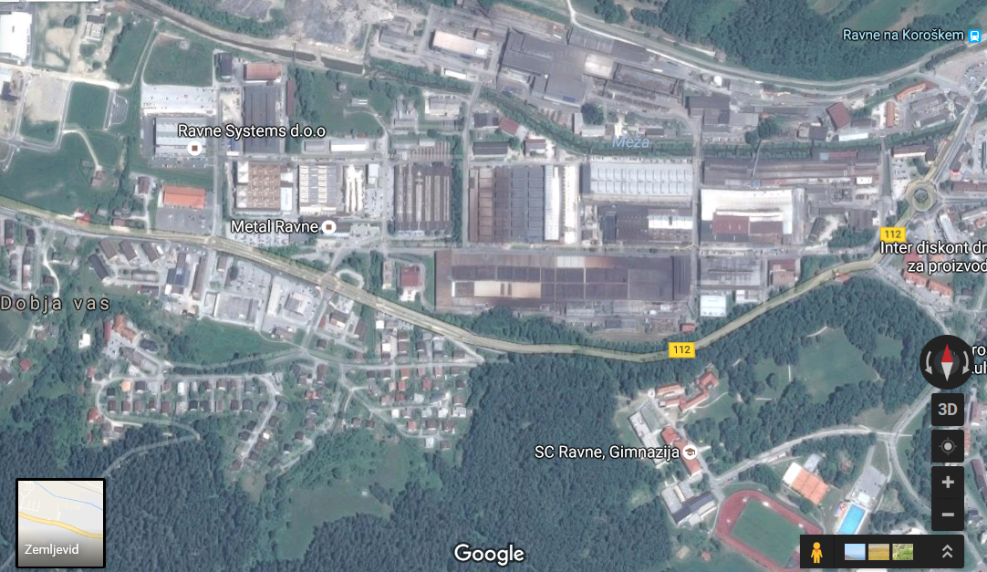
Hotel Delalut
KPM-Muzej Ravne,
štauharija
parkirišče
parkirišče
Srednja šola Ravne
Koroška osrednja knjižnica

